Slide 1

비트컴퓨터
인공지능 플랫폼 개발 전문가 과정
강사 : 박세영

Slide 2
강사 이력
경력사항 | 재 직 기 간 | 재직년월 | 재직 기관명 | 직 위 (총시간) | 직 명
 | 2014.01.01.~ 2016.01.01 | 2년 | ICDL 국제공인자격증 강의 | 12시간 | 외래강사
 | 2014.01.01.~ 2016..01.01 | 2년 | MOS 국제공인자격증 강의 | 9시간 | 외래강사
 | 2015.01.01.~ 2015.01.01 | 1년 | 광운초등학교 프로그래밍 강의 | 6시간 | 외래강사
 | 2016.01.01.~ 2019.03.08 | 3년 | (주)캐리마 선임연구원 | 9시간 | 선임연구원
 | 2014.01.01.~ 현재 | 5년 | 명문컴퓨터학원 강의 | 6시간 | 전임강사

Slide 3
강사 이력
프로젝트 실적 및 연구 과제 실적
게재 연월 | 프로젝트명/연구과제명 | 수행기관 | 수행처 | 비고
‘16.01 | 의안과 외장의안 제작을 위한 신개념 3D 프린터 사업 | 미래창조과학부 | .. | 프로젝트
‘16.03 | The Comparison of Performance Hierarchical Routing Protocols in Wide Area Sensor Field | International Journal of Advanced Smart Convergence | 한국인터넷방송통신학회 | 연구
‘16.06 | Hierarchical WSN Dual-hop Routing Protocol for Improvement of Energy Consumption | International Journal of Advanced Smart Convergence | 한국인터넷방송통신학회 | 연구
‘16.11 | 원격 모니터링이 가능한 치아보정용 고정밀 3D 프린터 개발 | 중소기업청 | .. | 프로젝트
‘17.01 | 3D 어피어런스 매니퓰레이션 기반 영화/공연용 특수분장 마스크 제작 | 문화체육관광부 | .. | 프로젝트
‘17.11 | 바디 센서 데이터를 위한 MXMDR-DAI 기반의 모바일 클라우드 시스템 | 융복합지식학회 논문지 | 융복합지식학회 | 프로젝트
‘18.07 | One Board Type Multi Video Control System | International Journal of Engineering & Technology | International Journal of Engineering & Technology
‘18.11 | One 보드 다기능 멀티 비디오 컨트롤 O2O 시스템 개발 | 한국산업단지공단 | .. | 프로젝트

Slide 4
커리큘럼
구분 | 과목 | 시간 | 일정 | 담당 교수 | 내용
기본 교육 | 파이썬 기본 | 32 | 6/24~6/27 | 문석재 | - 변수와 데이터/연산자/조건문과 반복문 - 리스트/튜플/딕셔너리/파일 입출력 - 정규표현식
 | 파이썬 응용 | 48 | 6/28~7/5 | 박세영 | - 객체지향 프로그래밍 - GUI 프로그래밍 - 데이터베이스
인공지능 공통교육 | 인공지능 기본수학 | 16 | 7/8~7/9 | 윤대열
 | 공통멘토 | 24 | 7/10~7/12 | 미정
 | 추론탐색 알고리즘 | 40 | 7/15~7/19 | 황치곤 | - 알고리즘 정의와 분석 - 연결리스트/스택과큐/트리/트리의 순회 알고리즘 - 선택삽입정렬/거품/셸/퀵/기수/병합/힙 - 이진검색알고리즘/추론탐색알고리즘
 | 파이썬웹 | 40 | 8/29~9/5 | 윤영선 | - 장고 파이썬 쉘로 데이터 조작 - 템플릿 시스템/폼 처리하기 - 클래스형 뷰 - 로그 남기기 - Django 웹 프레임워크 - 웹 서버 연동 - Cloud 서버에 Django 배포 - Apache 웹 서버와 연동 - requests, beautifulsoup4

Slide 5
커리큘럼
인공지능 플랫폼 교육 | 텐서플로 | 60 | 8/20~8/29 오전 | 윤영선 | - 딥러닝 개요 - 텐서플로우 개요 및 프로그램 모델 - 오토인코더 및 멀티레이어 퍼셉트론 - 텐서플로에 의한 컨벌루션 신경망 구현 - 심층강화학습 구현 - 멀티 GPU 병렬설 및 분산 병렬성 - 분산식 에스티메이터과 딥러닝 에스티메이터, 머신러닝 에스티메이터 - 통계분포, 레이어모듈,성능분석
 | 케라스와 딥러닝 설계 및 심화 | 80 | 8/5~8/19(광복절제외) | 윤영선 | - 데이터셋, CNN, 이미지전처리, 모델훈련및 예측 - R-CNN, R-FCN, SSD 모델 기초 - 이미지 캡션 생성 - 조건부 이미지 생성을 위한 GAN 구축 - 기계 번역 시스템 구축과 훈련
구분 | 과목 | 시간 | 일정 | 내용
프로젝트 | 기업 맞춤형 프로젝트 | 460
구분 | 주제
1팀 | 음성인식 비서 서비스
2팀 | 정보를 검색해주는 채팅 로봇
3팀 | 상품을 추천하는 고객 취향 분석 서비스
4팀 | 인공지능기반의 사물인식 무인이동체
5팀 | 텐서플로우 라이트를 이용한 모바일 번역 앱
6팀 | 인공지능 Q&A 서비스

Slide 6
강의 목차
[part1]
1장. GUI 프로그래밍
1-1. Turtle 그래픽 그리기
1-2. Tkinter를 이용한 GUI
1-3. Pygame을 이용한 GUI

Slide 7
강의 목차
[part2]
2장. 데이터베이스
1-1. Database 이론 및 파일처리
1-2. MySQL 설치 및 기본
1-3. MySQL 응용

Slide 8
[part1] 1장. GUI 프로그래밍

Slide 9
1-1. Turtle 그래픽 그리기

Slide 10
turtle 모듈 사용하기
모듈 : 특정한 기능을 제공하는 코드들을 묶어놓은 것
turtle 모듈 : 그림을 그릴 수 있는 모듈
쉘 화면에 다음과 같이 한줄씩 입력합니다.
import turtle
tpen=turtle.Pen( ) 또는 tpen=turtle.Turtle( )
tpen.shape(“turtle”)

Slide 11
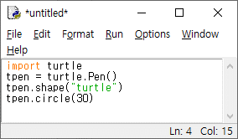
1) 동그라미 그리기
circle()
주어진 반지름의 크기로 원을 그립니다.
형식 : 괄호안에 원하는 반지름의 크기를 숫자로 적습니다.
예 : circle(30)
여기서 30은 30 픽셀(pixel)을 의미합니다.
shape()
주어진 모양으로 커서의 모양을 바꿉니다 .
형식 : 괄호 안에 arrow, turtle, circle, square, triangle, classic 중 원하는 커서 이름을 큰따옴표(” “) 안에 적습니다.
예 : shape(“turtle”)

Slide 12
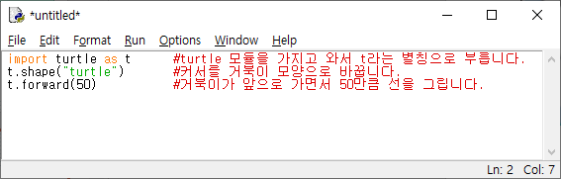
2) 간단한 선 그리기
forward(50)
주어진 길이 만큼 앞으로 선을 그립니다.
형식 : 괄호안에 원하는 길이 만큼 숫자로 적습니다.
예 : forward(200)
여기서 200은 200 픽셀(pixel)을 의미합니다.

Slide 13
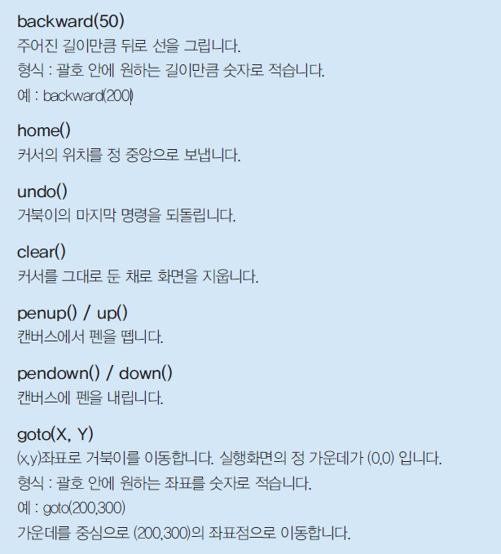

Slide 14
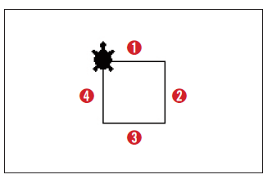
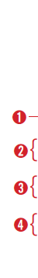
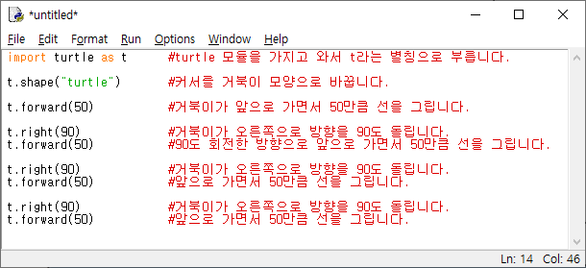
3) 정사각형 그리기

Slide 15
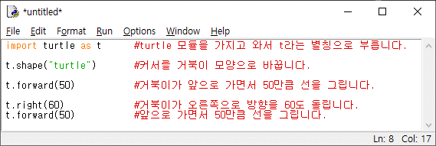
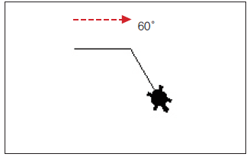
4) 정삼각형 그리기

Slide 16
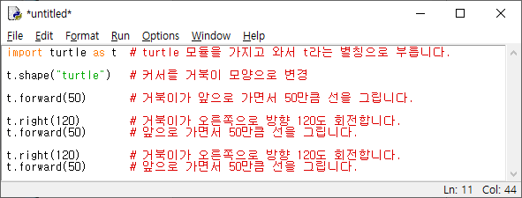

Slide 17
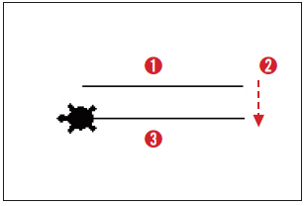
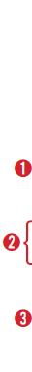
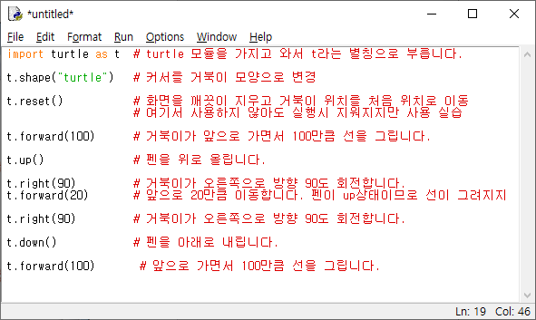
5) 평행선 그리기

Slide 18
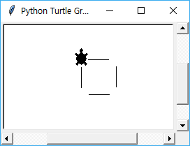
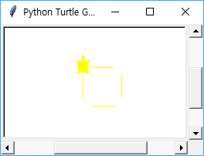
도전해 보세요
아래의 그림을 그려 봅시다. 길이는 마음대로 해 주세요.

Slide 19
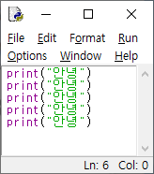
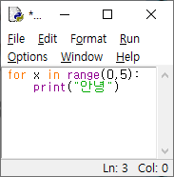
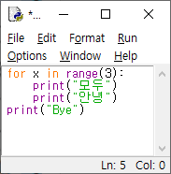
1) 반복문(Loop)을 이용해 그림 그리기

Slide 20
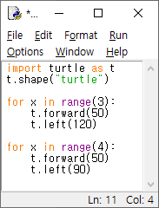
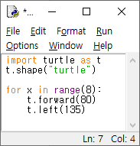
2) 반복기능으로 도형 그리기

Slide 21
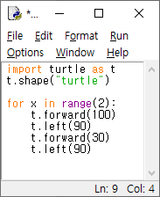
2-2 응용예제
2. 자동차 그리기
1 단계. 사각형 그리기

Slide 22
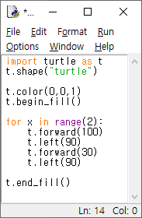
2 단계. 색칠하기

Slide 23
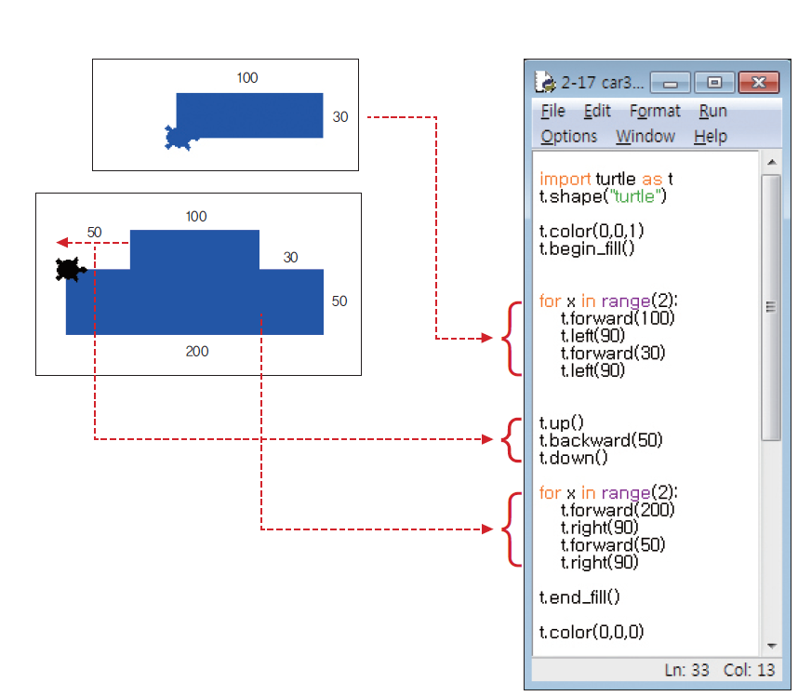
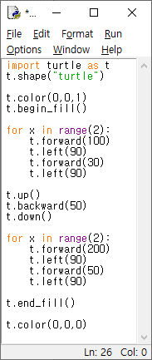
3 단계. 아래쪽 사각형 그리기

Slide 24
4 단계. 바퀴 그리기

Slide 25

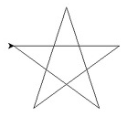
도전해 보세요
세가지 유형의
정삼각형을 그려보세요.
2. 정팔각형을 그려 봅시다. 안에 색도
칠해보세요.
3. 아래와 같은 그림을 그려보세요.

Slide 26
1-2. Tkinter를 이용한 GUI

Slide 27
Tkinter를 이용한 GUI
GUI 프로그래밍
GUI(Graphical user interface)는 사용자가 그래픽을 통해 컴퓨터와 상호작용할 수 있도록 하는 방식을 말한다.
마우스를 이용하여 메뉴나 버튼 등을 선택하여 작업을 수행하는 방식이 바로 GUI이다.

Slide 28
Tkinter를 이용한 GUI
tkinter 라이브러리
파이썬에서 사용할 수 있는 라이브러리로 GUI를 제공할 수 있는 많은 요소들을 가지고 있다. 이런 요소들을 위젯(Widget)이라고 부른다.
위젯들을 객체로 생성할 수 있는 클래스들이 tkinter에 정의 되어있다.
tkinter는 현재 파이썬 2.7버전까지 지원한다.

Slide 29
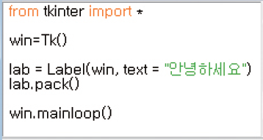

Tkinter를 이용한 GUI
1. 윈도우 화면 만들기

Slide 30
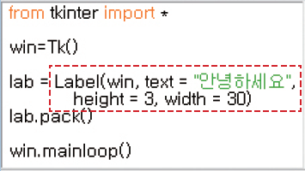
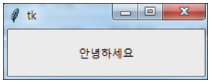
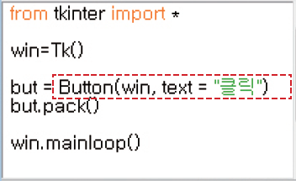

위젯

Slide 31

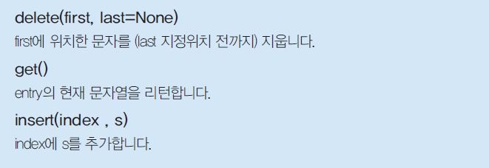
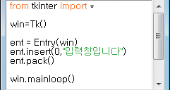


위젯

Slide 32
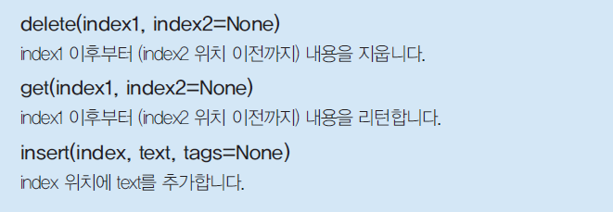
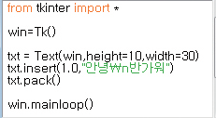
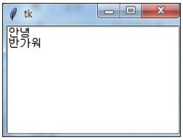
위젯

Slide 33
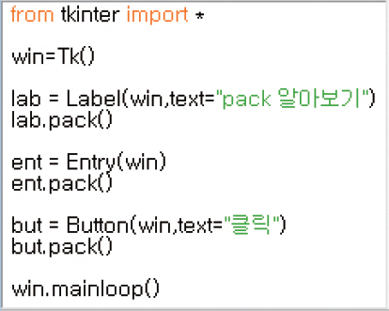
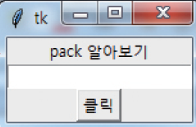
위젯 위치시키기
pack()

Slide 34
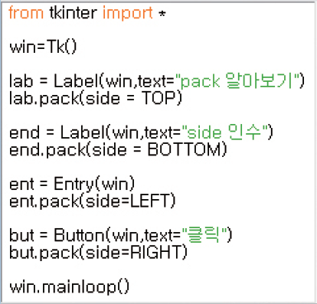
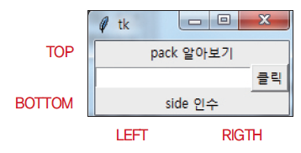
위젯 위치시키기
pack() – side 옵션 지정

Slide 35
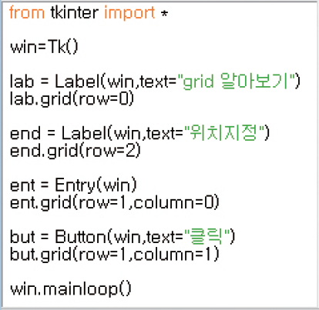
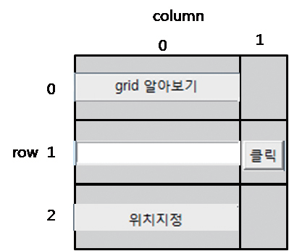
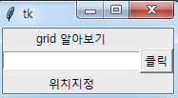
위젯 위치시키기
grid()

Slide 36
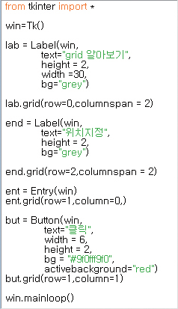
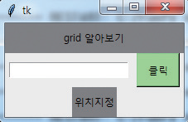
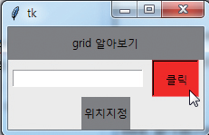
위젯 위치시키기
grid() – 다양한 옵션들 사용하기

Slide 37
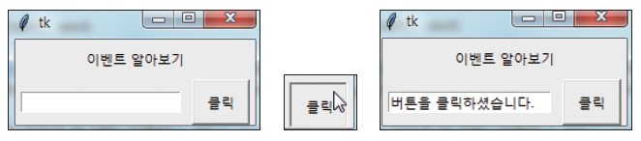
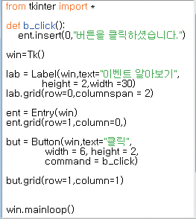
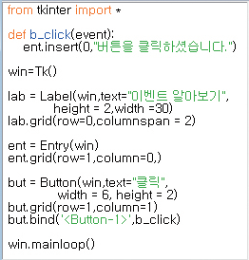
이벤트 처리
command 옵션 사용
bind() 메소드 사용

Slide 38
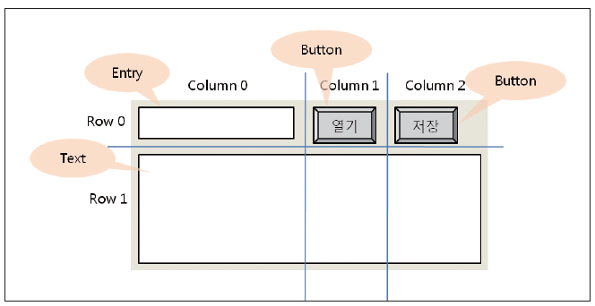
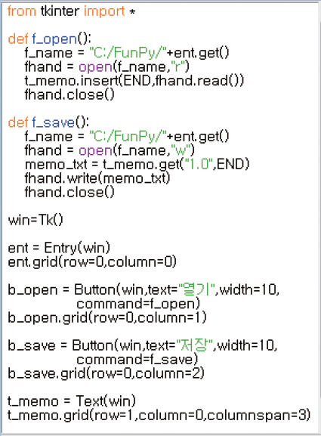
1-3. 응용예제 : 메모장 만들기

Slide 39
1-3. Pygame을 이용한 GUI

Slide 40
11-1. 파이게임(Pygame) 설치
파이게임(Pygame)
:그래픽, 사운드 재생, 키보드와 마우스 같은 입력 장치를 이용한 게임을 구현에 사용하는 라이브러리
pip 이용해서 파이게임 설치

Slide 41
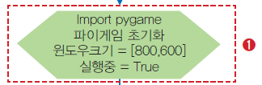
11-2. 파이게임(Pygame) 이용하기
윈도우 생성 준비

Slide 42
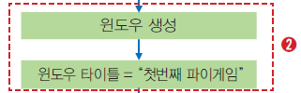
윈도우 생성

Slide 43

이벤트 루프 내에서 종료 이벤트 처리

Slide 44

윈도우 화면 좌표
색깔 상수 정의

Slide 45
원 그리기
윈도우 색 채우기
원 그리기
윈도우 변경 사항을 실제로 적용하기
표면 이름.fill(색깔 값)
pygame.draw.circle(표면 이름, 색깔값, 중심좌표 리스트 값,
반지름, 굵기=0)
pygame.display.flip()

Slide 46
여러 도형 그리기
사각형 그리기
다각형 그리기
선 그리기
pygame.draw.rect(표면이름, 색깔값, [x좌표, y좌표, 가로길이,
세로길이], 굵기=0)
pygame.draw.polygon(표면 이름, 색깔값, [[x1,y1], [x2,y2],
[x3,y3],…], 굵기=0)
pygame.draw.line(표면이름, 색깔값, [시작점x,시작점y],
[끝점x, 끝점y], 굵기=1)

Slide 47
글씨 그리는 절차
문자의 글꼴과 크기 지정
표시할 문자 이미지 생성
윈도우 표면에 찍기
pygame.font.Font(사용할 글꼴 이름, 글자 크기)
pygame.font.Font.render(표시할 문자열, 앤티어리어스여부,색깔값)
pygame.Surface.blit(원본 그림, [x좌표, y좌표])

Slide 48
시간에 따라 변하는 글씨 그리기
파이게임 실행시간 측정 객체 생성
이벤트 루프 안에 글씨 그리는 명령 추가 → 이벤트 루프가 반복하는 동안 계속 글씨를 다시 그림
이벤트 루프 실행 횟수 지정 메소드
pygame.time.Clock()
실행시간 측정객체.tick(1) : 1초에 1번 실행

Slide 49

움직이는 원 그리기
화살표키 이벤트 처리 :10픽셀씩 움직이기

Slide 50

도전해보세요
움직이는 원이 윈도우를 벗어나게 되면 화살표를 눌러도 움직이지 않도록 프로그램 수정해보세요
아래 그림처럼 흰색 파이게임 윈도우에 현재 시각을 나타내는 시계 프로그램을 작성해보세요.

Slide 51


11-3. 우박 피하기 게임
게임 구성
처음에는 우산과 우박 2개 등장
키 보드 화살표 키로 우산 위치 조정
3초마다 우박 개수 증가
우박과 우산이 부딪히면 게임 종료

Slide 52
게임에 필요한 구성요소
우산 | umbrella.png 를 우산 이미지로 사용. pygame.image.load(이미지파일).convert_alpha() 사용해서 이미지 로드
우박 | random.randint()로 임의의 좌표 15개 생성 pygame.draw.circle() 사용해서 원을 그림 이벤트 루프가 반복될 때마다 우박의 y좌표는 10씩 증가 우박이 윈도우 영역을 벗어나면 좌표 재설정
화살표키 이벤트 | 화살표 키로 우산의 위치를 10픽셀씩 이동 pygame.key.set_repeat() - 이벤트 반복 발생
점수 | 우산이 우박을 피한 개수만큼 점수로 집계해서 윈도우 왼쪽 상단에 노란 글씨로 표시

Slide 53
우박 개수와 속도 조절
:3초마다 내려오는 우박 개수와 속도 증가
- time.time()함수로 실행 시간 측정
- 3초 동안 정상적으로 실행되고 있다면 숨기는 우박개수 를 줄이고 1초당 이벤트 루프 실행 횟수 증가시킴

Slide 54
우산과 우박이 부딪히면 게임 종료
:우산을 로드 할 때 할당한 우산 영역 값과 우박을 그릴 때 할당한 우박 영역 값을 이용해서 두 영역이 충돌했는지 두 영역에 대한 메소드를 사용해서 확인
RectA.colliderect(RectB)

Slide 55
점수 보여주기
문자 이미지 생성을 위한 폰트 객체를 윈도우 생성하는 코드 아래에 추가.
이벤트 루프 안에서 집계한 점수를 문자 이미지로 생성하여 윈도우 왼쪽 상단에 그려줌.
우박이 우산과 부딪히지 않고 y좌표를 증가시키며 윈도우 아래로 계속 내려오다 윈도우 영역을 벗어나면 1점 증가시켜 집계.

Slide 56
게임종료 메시지 보여주기
점수를 보여주기 위해 사용한 폰트 객체를 이용해서 이벤트 루프 아래 쪽에 추가.
사용자가 메시지를 볼 수 있도록 프로그램 실행 멈추기 → pygame.time.delay( ) 이용.
파이게임 종료 코드 위에 ‘Game Over’ 문자 이미지를 생성해서 보여줌.

Slide 57
도전해보세요
우박피하기 게임에서 우박의 개수를 원하는 대로 증가시켜 보세요.
우박피하기 게임은 화면에 나타난 우박의 개수가 15개가 되면 더 이상 우박의 속도가 빨라지지 않습니다. 15개가 다 나온 이후에도 3초마다 우박이 내려오는 속도를 빠르게 하려면 이벤트 반복회수를 증가시키기 위해 사용한 조건문을 어떻게 바꿔줘야 할까요?

